Slide 1

서울시,
공공데이터 기반
서울시 생활인구 예측
F조
김야연, 김진석, 김유민, 김만서, 이상준

Slide 2
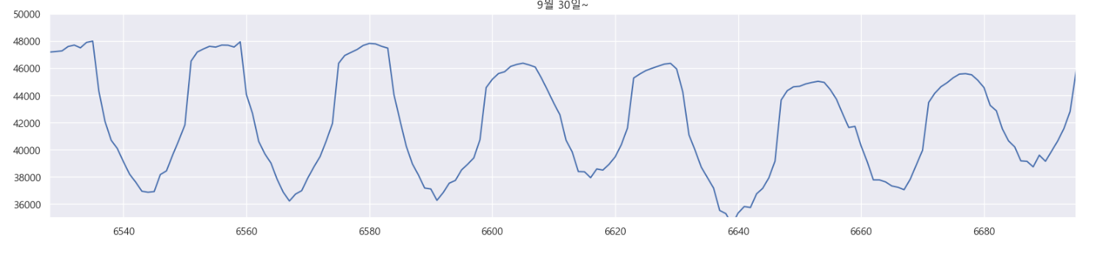
1. 전처리
2. 데이터 그리기
1) 데이터를 계속 들여다 보면서 패턴을 찾으려 노력함.
윤희남 교수님께서 계속 그려보라고 하셔서 데이터를 계속 그림
*주의사항 : xlim, ylim을 꼭 지정해 놓고 그려야함.
2) 머신러닝, 딥러닝으로는 절대 좋은 예측을 할 수 없다는 결론을 내리게됨. (설날의 변수 때문)
2) 데이터가 큰 범위 안에서 달라지는 것이 아닌 비슷한 패턴이 이어짐을 발견.
3. 핵심 아이디어
4. 구현
주어진 데이터와 비슷한 데이터가 있다면 결국 1, 2월도 따라가지 않을까?
코치님들께서 데이터가 다르다고 했지만 결국 패턴은 같지 않을까?
행정동 426개동의 패턴을 본다면 어떤 결과가 나올까?
Xlim, Ylim을 정해놓고 그려본다면 비슷한 패턴이 나오는 행정동이 있지않을까?
426개 동 X 7일(144) = 61,344개 값을 그리면서 패턴을 추적
몇 개의 후보군들의 패턴이 보이기 시작함 약 20개동으로 좁혀짐.
20개 동을 계속(2주 .. N주) 그려가면서 비슷한 패턴을 찾아냄.
패턴이 비슷한 행정동을 찾아냄. (그러나 코치님께서 데이터를 왜곡 시켰기에 결코 이 과정이 쉽지 않았음)

Slide 3
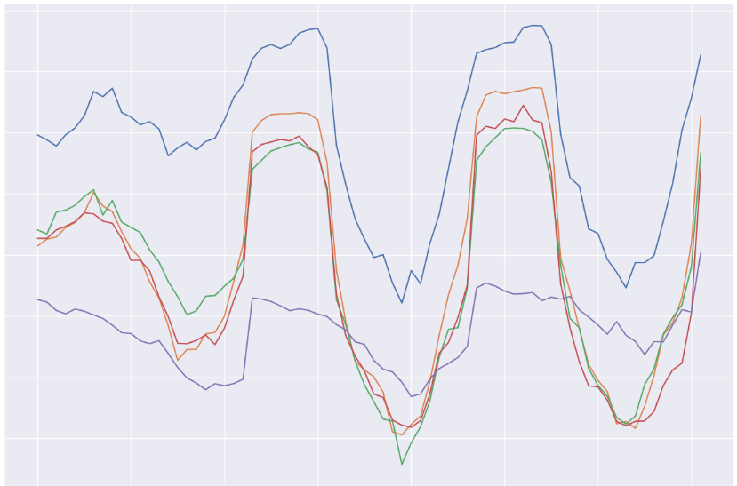
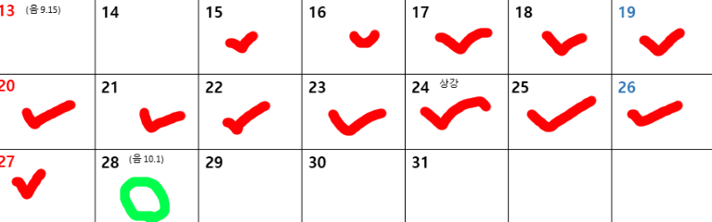
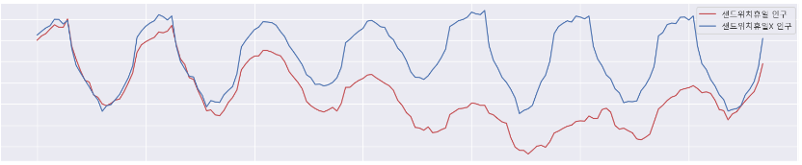
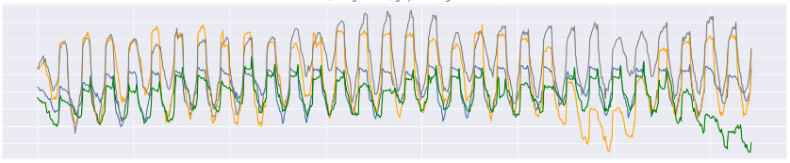
1. 전처리
2. 데이터 그리기
각 연도별 1월 1일~ 1월 3일 그래프
2019년 설 연휴 총 6일동안의 그래프
2019 10 15 ~ 2019 10 27일 데이터가 없다
-> 차라리 28일도 빼서 1주일 주기를 맞추자
코로나 상황인 19,20,21년 데이터를 학습
3. 핵심 아이디어
4. 구현
선형 회귀 모델을 돌리고 나온 값은 후처리가 중요한 것이 아닐까?
고려 요건
새해 첫날~ 12시까지는 2일, 3일 그래프에 비해 사람이 적다
설 연휴동안 감소한다
코로나로 인해 해마다 그래프가 줄어든 것을 고려
예측하고자 하는 1월1일 시작은 토요일이므로 가장 가까운 토요일인 2021-10-23 부터 데이터 뽑아서 shift & roll
선형모델로 나온 결과에 새해 첫날 감소, 명절 감소, 코로나 감소 가중치를 곱하기

Slide 4
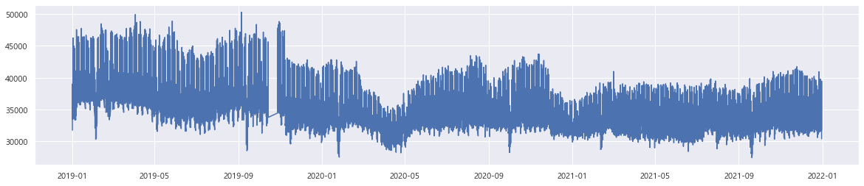
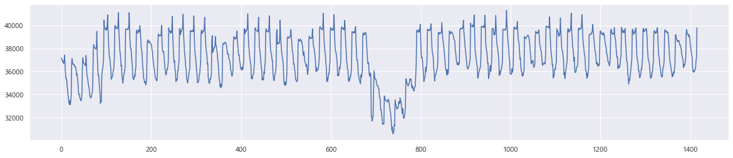
1. 전처리
2. 모델 학습 및 후처리
전처리한 데이터로 학습, 테스트는 21년도 1월 2월 데이터로 진행
19~21년 데이터 사용, 결측치 무시
1주일, 1달, 3달, 9달, 1년 단위로 shift 및 roll
후처리
공휴일인 1월 1일과 설날 연휴 전날(2022,1,28) 오후 6시 ~ 연휴 마지막 날(2022,2,2) 오후 6시, 코로나 거리두기 정책 반영 -
3. 핵심 아이디어
4. 결론
1. 예측하고자 하는 데이터는 코로나의 영향을 받았기 때문에 학습 데이터 또한 코로나의 영향을 받은 데이터만을 사용한다면 좋은 결과 있을 거라고 생각함.(전처리)
모델 : 선형회기-LinearRegression()
점수 : 824
모델의 한계
코로나가 심각한 1~2월은 예측을 잘할 수 있지만, 학습 데이터가 적어지기 때문에 시간이 지남에 따라 전체적으로 인구가 올라가는지 줄어드는지 등에 대한 추세를 잘 반영하지 못한다는 것.
2. 1월과 2월에는 공휴일이 있기 때문에 생활인구에 영향을 주었다고 생각함.(후처리)
3. 1월과 2월의 코로나 거리두기 방침 또한 생활인구에 영향을 주었을 거라고 생각함.(후처리)

